Slide 1
WEB PROGRAMING
III
HOTEL SUSALUK

Slide 2


Kelompok 2
SUPRIYADI
LUKMAN TORO
AHMAD SAUQY MUBARAK

Slide 3
PENDAHULUAN
KATA PENGANTAR
Segala puji dan syukur kami ucapkan kepada Allah SWT yang telah memberi nikmat, rahmat serta karunia-Nya. selawat serta salam tercurah kepada junjungan Nabi Besar Muhammad SAW,Kemudian kepada ibu dosen tercinta kami Bapak Yuris Alkhalifi, M.Kom, CPDSA, Keluarga, serta Para Sahabat, yang telah membimbing kami.
Adapun maksud dan tujuan dari penyusunan proposal ini adalah untuk memenuhi salah satu tugas untuk Final Project mata kuliah Teknologi Web service sehingga dapat diselesaikan dengan baik.
Dalam penyusunan laporan ini, Kami menyadari sepenuhnya bahwa laporan ini masih jauh dari kata kesempurnaan, oleh karna itu kritik dan saran dari semua pihak sangat Kami harapkan untuk Kami demi kesempurnaan laporan ini.
Kami juga berterima kasih kepada semua pihak yang telah membagi pengetahuannya sehingga Kami dapat menyelesaikan laporan ini

Slide 4
1.BAB 1 PENDAHULUAN
2. BAB2 TEORI
MATERI
3.BAB 3 PEMBAHASAN
4.BAB 4 PENUTUP

Slide 5
BAB 1 PENDAHULUAN
LATAR BELAKANG MASALAH
Permasalahannya beberapa orang yang sudah kita temui bahwa masih banyak orang yang bingung mendapatkan atau memboking hotel di tempat tujuan mereka
kita dapat mengiden temui kita dapat mengidentifikasi tifikasi dari masalah tersebut maka dari itu kami memberikan sebuah website untuk melakukan booking hotel yang bisa di lakukan dimana saja.disini kami membantu masyarakat yang akan melakukan perjalan jauh seperti dinas, wisata dll, supaya tidak repot dalam memikirkan tempat tinggal di kota tujuan.
BATASAN MASALAH
Didalam website kami mempunyai beberapa batasa masalah seperti :
Customer tidak dapat melakukan memilih kamar yang diinginkan, customer hanya dapat memilih tipe kamar yang diinginkan
Didalam website kami juga hanya bisa melakukan pemesanan kamar hotel tidak dapat berupa seperti include makanan, jasa antar jemput.
Akan hanya dapat melakukan booking 1 kali saja

Slide 6
BAB2 LANDASAN TEORI
PHP
(PHP: Hypertext Preprocessor) adalah sebuah bahasa pemrograman server side scripting yang bersifat open source. Sebagai sebuah scripting language, PHP menjalankan instruksi pemrograman saat proses runtime. Hasil dari instruksi tentu akan berbeda tergantung data yang diproses. PHP merupakan bahasa pemrograman server-side, maka script dari PHP nantinya akan diproses di server. Jenis server yang sering digunakan bersama dengan PHP antara lain Apache, Nginx, dan LiteSpeed. Selain itu, PHP juga merupakan bahasa pemrograman yang bersifat open source. Pengguna bebas memodifikasi dan mengembangkan sesuai dengan kebutuhan mereka
CI
Codeigniter adalah salah satu framework populer khusus application dan web development berbasis Model-View-Controller (MVC). Hadir sebagai platform open-source, codeigniter banyak digunakan developer untuk mengembangkan website dengan bahasa pemrograman PHP. Tujuan penggunaan framework codeigniter yaitu untuk mempercepat dan mempermudah pengembang menyelesaikan proyek. Diperkenalkan pada tahun 2006, oleh Rick Ellis, codeigniter hadir dengan library lebih luas dibandingkan framework lain. Codeigniter dikenal sebagai platform ringan sehingga tidak memakan banyak tempat di resource website. Selain itu, framework satu ini bersifat open-source dimana developer dapat menggunakan dan mengunduhnya secara gratis.

Slide 7
BAB2 LANDASAN TEORI
MVC
MVC atau Model View Controller adalah sebuah pola desain arsitektur dalam sistem pengembangan website yang terdiri dari tiga bagian, yaitu:
a,. Model, bagian yang mengelola dan berhubungan langsung dengan database;
b. View, bagian yang akan menyajikan tampilan informasi kepada pengguna;
c. Controller, bagian yang menghubungkan model dan view dalam setiap proses request dari user.
CSS
CSS adalah singkatan dari cascading style sheets, yaitu bahasa yang digunakan untuk menentukan tampilan dan format halaman website. Dengan CSS, Anda bisa mengatur jenis font, warna tulisan, dan latar belakang halaman

Slide 8
BAB2 LANDASAN TEORI
JAVA SCRIPT
JavaScript adalah bahasa pemrograman yang digunakan dalam pengembangan website agar lebih dinamis dan interaktif.
BOOTSTRAP
Bootstrap merupakan sebuah library framework CSS yang telah dibuat khusus uintuk mengembangkan front end sebuah website. Bootstrap juga dikenal sebagai salah satu framework CSS, HTML, Javascript yang begitu populer di kalangan website developer atau pengembang website. Apa itu bootstrap dan fungsinya? yang pasti bootstrap digunakan untuk mengembangkan website agar lebih responsive.

Slide 9
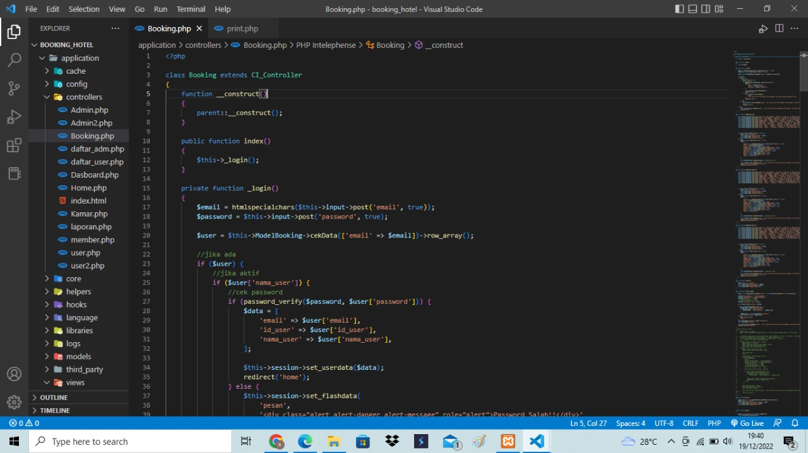
BAB 3 PEMBAHASAN
KODE PROGRAM

Slide 10
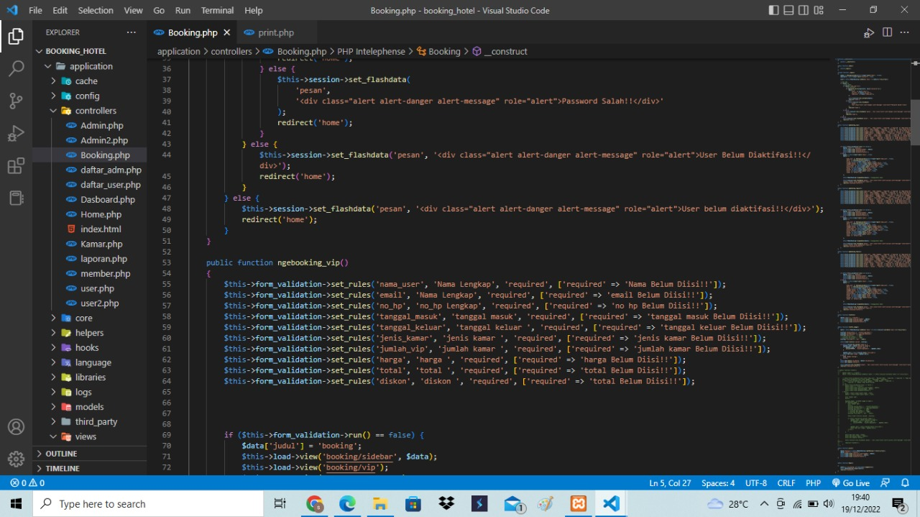

Slide 11
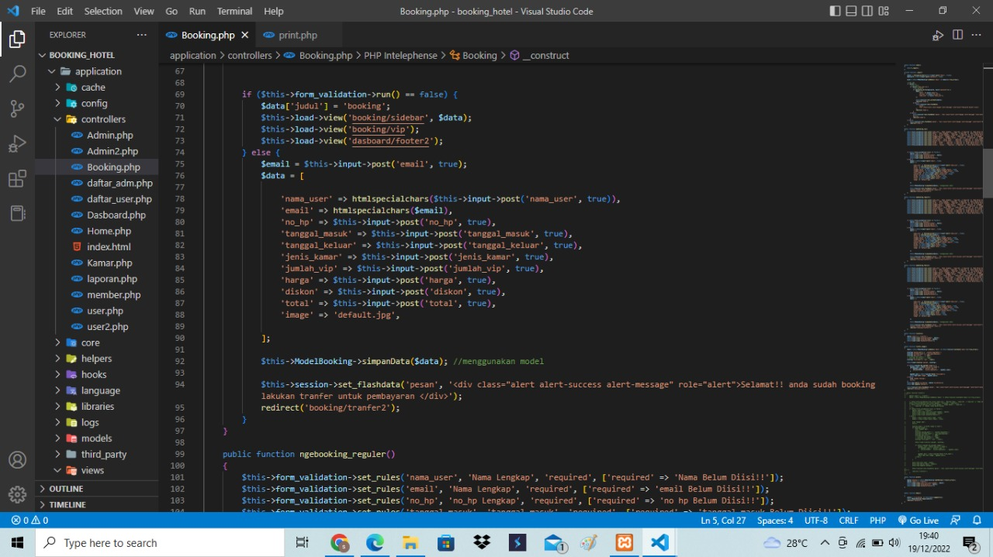

Slide 12
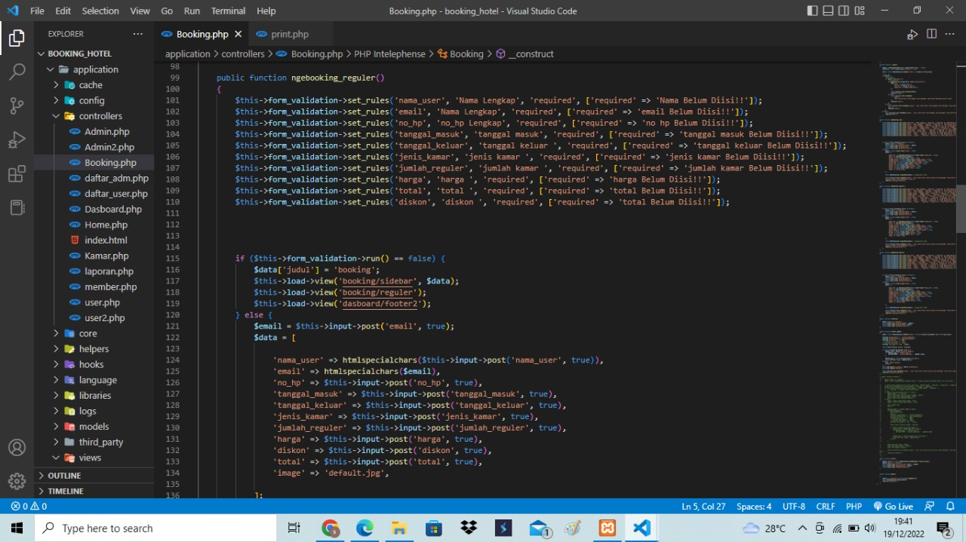

Slide 13
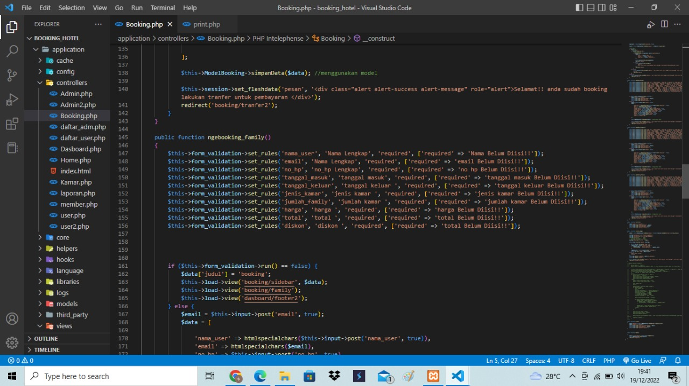

Slide 14
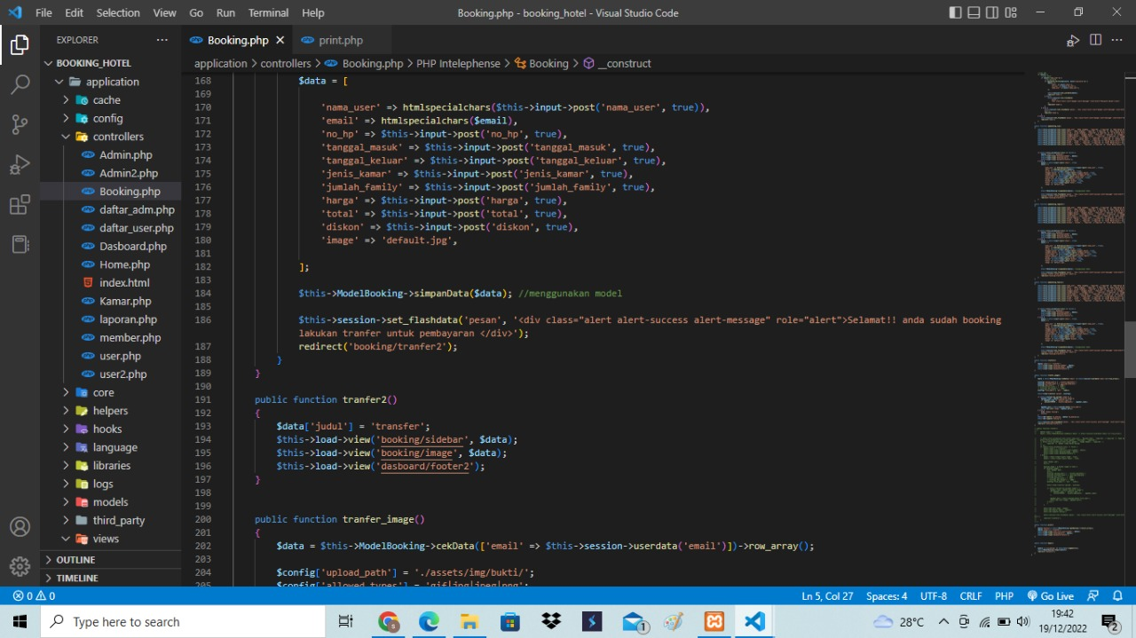

Slide 15
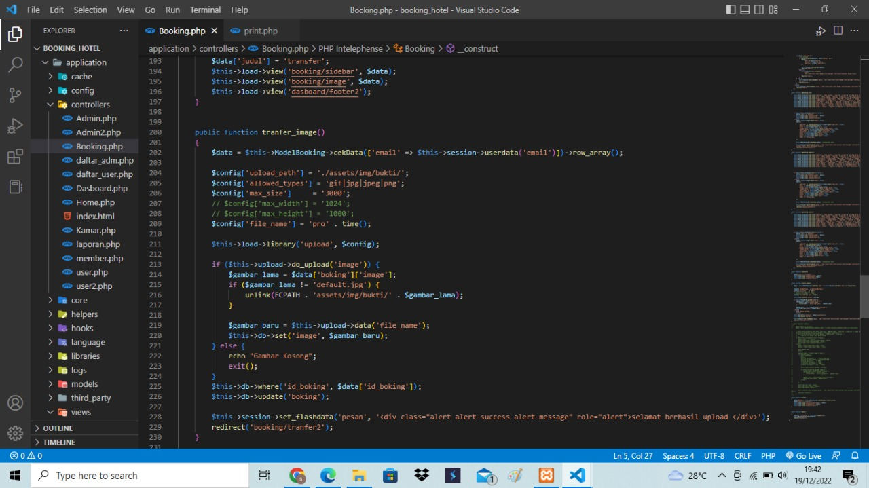

Slide 16
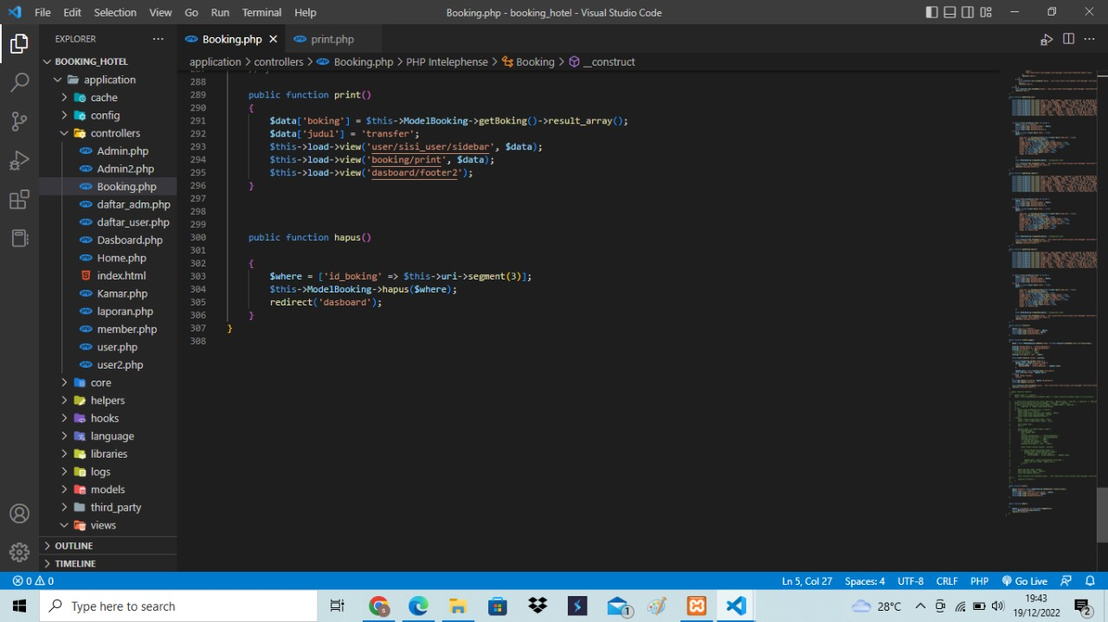

Slide 17
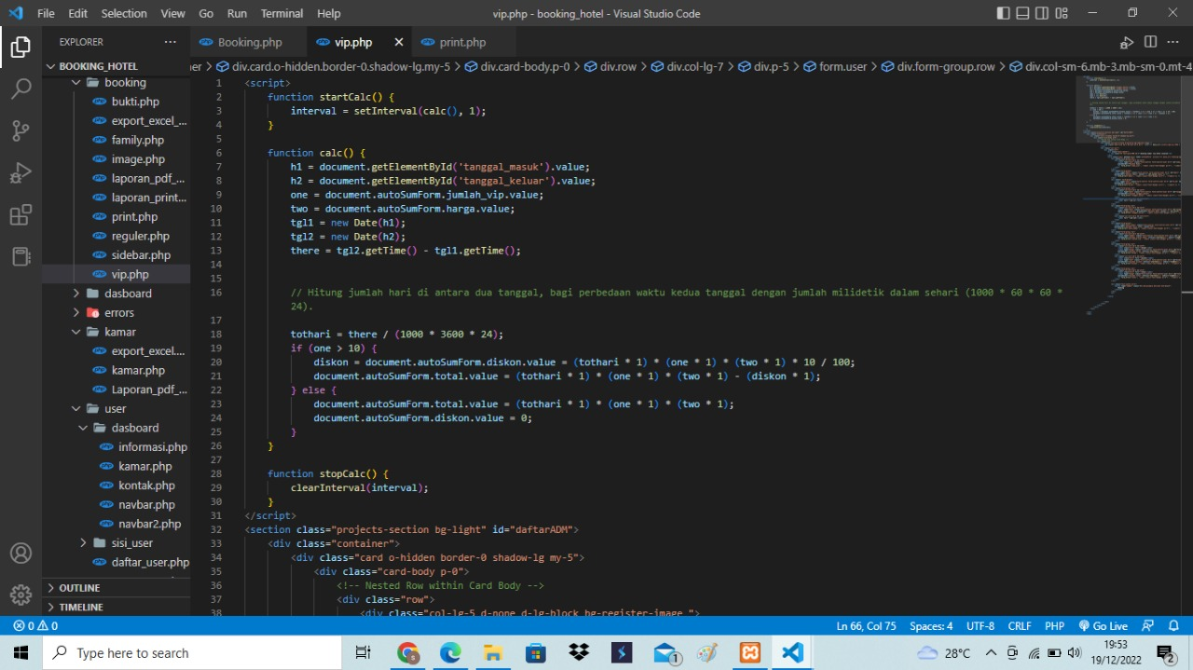
view

Slide 18
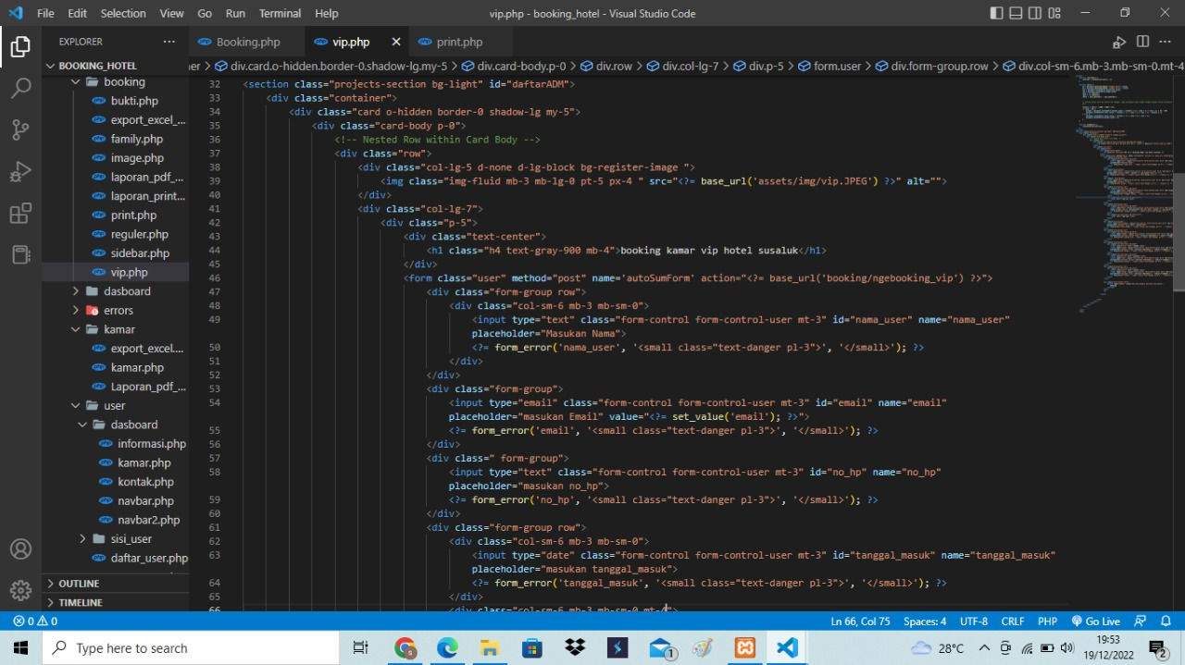

Slide 19
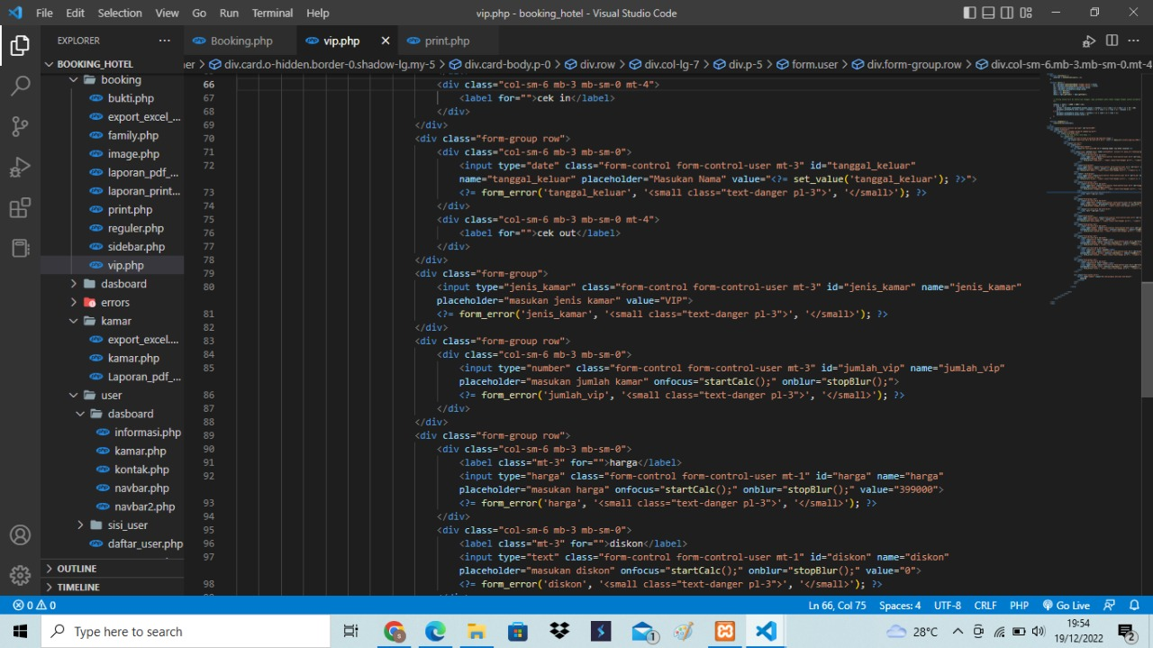

Slide 20
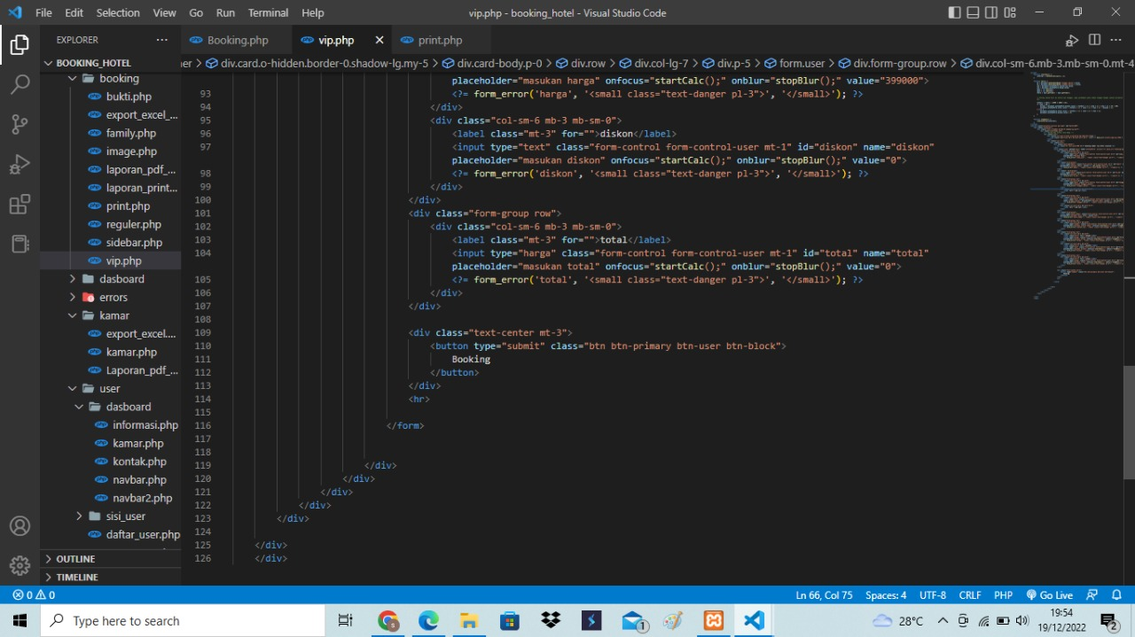

Slide 21
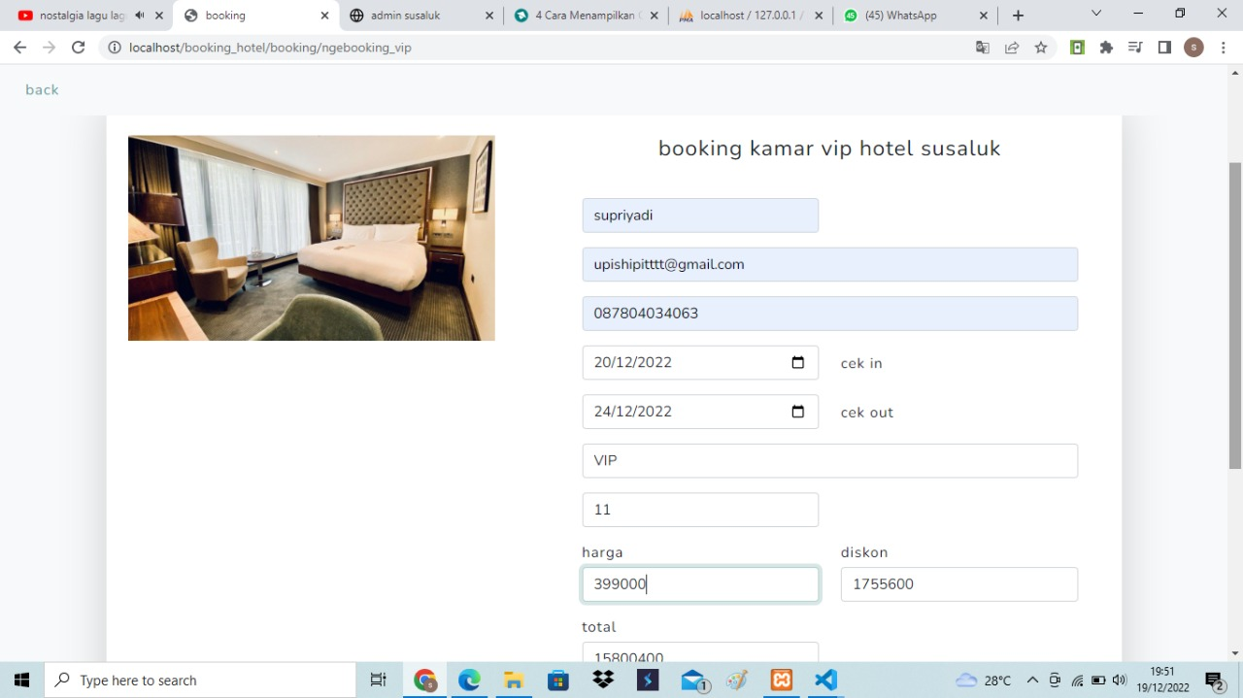
TAMPILAN PROGRAM

Slide 22
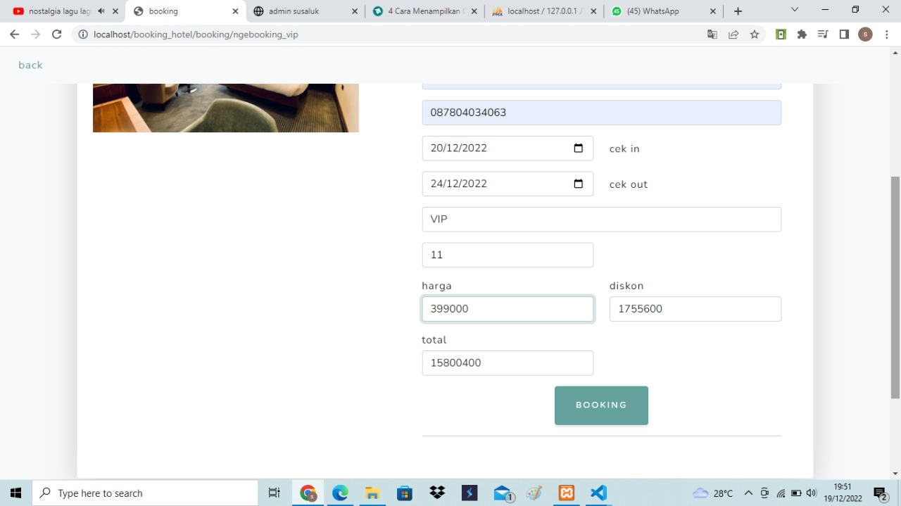

Slide 23
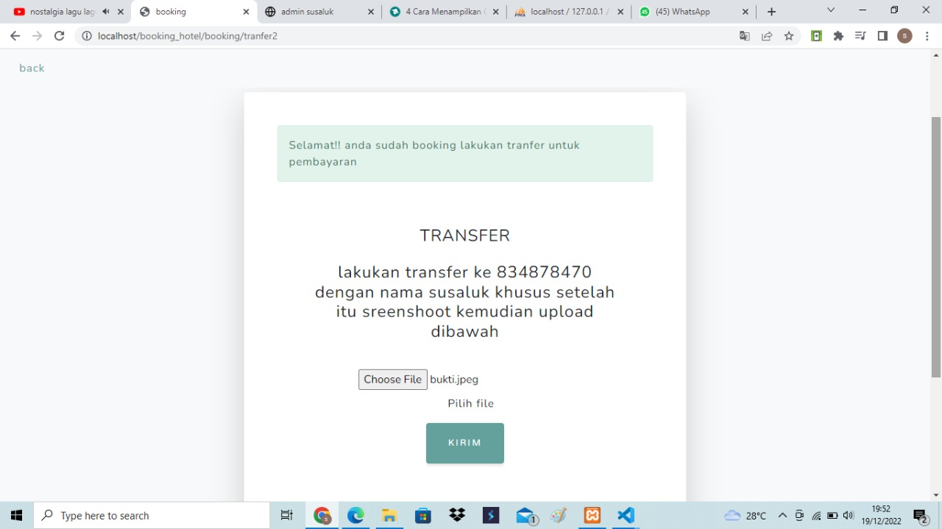

Slide 24
BAB 4 PENUTUP
KESIMPULAN
WEBSITE HOTEL SUSALUK adalah solusi untuk untuk membantu orang orang yang masih bingung dengan sistem boking hotel yang masih susah di gunakan,karena di susaluk kita hanya mendaftar dan mengisi form yang sudah ada, setelah itu tinggal log in selanjut tinggal memilih tipe kamar yang anda inginkan dengan harga yang sangat terjangkau, dan website susaluk bisa digunakan dimana pun dan kapan saja asal ada jaringan internet nya.
SARAN
Bagi pembaca jurnal ini kami berharap bisa menjadikan referensi saat ingin belajar membuat website yang simpel.

Slide 25
DAFTAR PUSTAKA
Modul Pembelajaran UBSI Web Progamming 3
Modul Pembelajaran UBSI Web Progamming 2
https://qwords.com/blog/apa-itu-bootstrap/

Slide 26
PANTUN
Bertamasya ke penangkaran Anak macan diterkam induknya Jika ada yang ingin ditanyakan Silakan, sebelum saya lupa materinya

Slide 27
BIODATA
Nama :SUPRIYADI
Nim :15200018
TTL :KARYAMULYASARI,02 Desember 1999
Domisili :jln rh umar no 3 kp ceger jaka setia Bekasi selatan
Asal :candipuro, lampung selatan
No hp :0878 0403 4063
Email :supryaddy07@gmail.com
Moto hidup : menjadi orang bermanfaat.

Slide 28
BIODATA
Nama :Lukman Toro
Nim :15200024
TTL :Pemalang,16 maret 1999
Domisili :kost sahabat Jl.ancol selatan 1 gang 1 sunter agung Jakarta utara
Asal :Pemalang, Jawa tengah
No hp :0878 7272 3129
Email :Shaeniku.16@gmail.com
Moto hidup :Balas dendam terbaik adalah dengan memperbaiki diri sendiri

